Slide 1
問１
86400
何を表す数字でしょう？

Slide 2
正解
24時間
24時間 = 86400秒

Slide 3
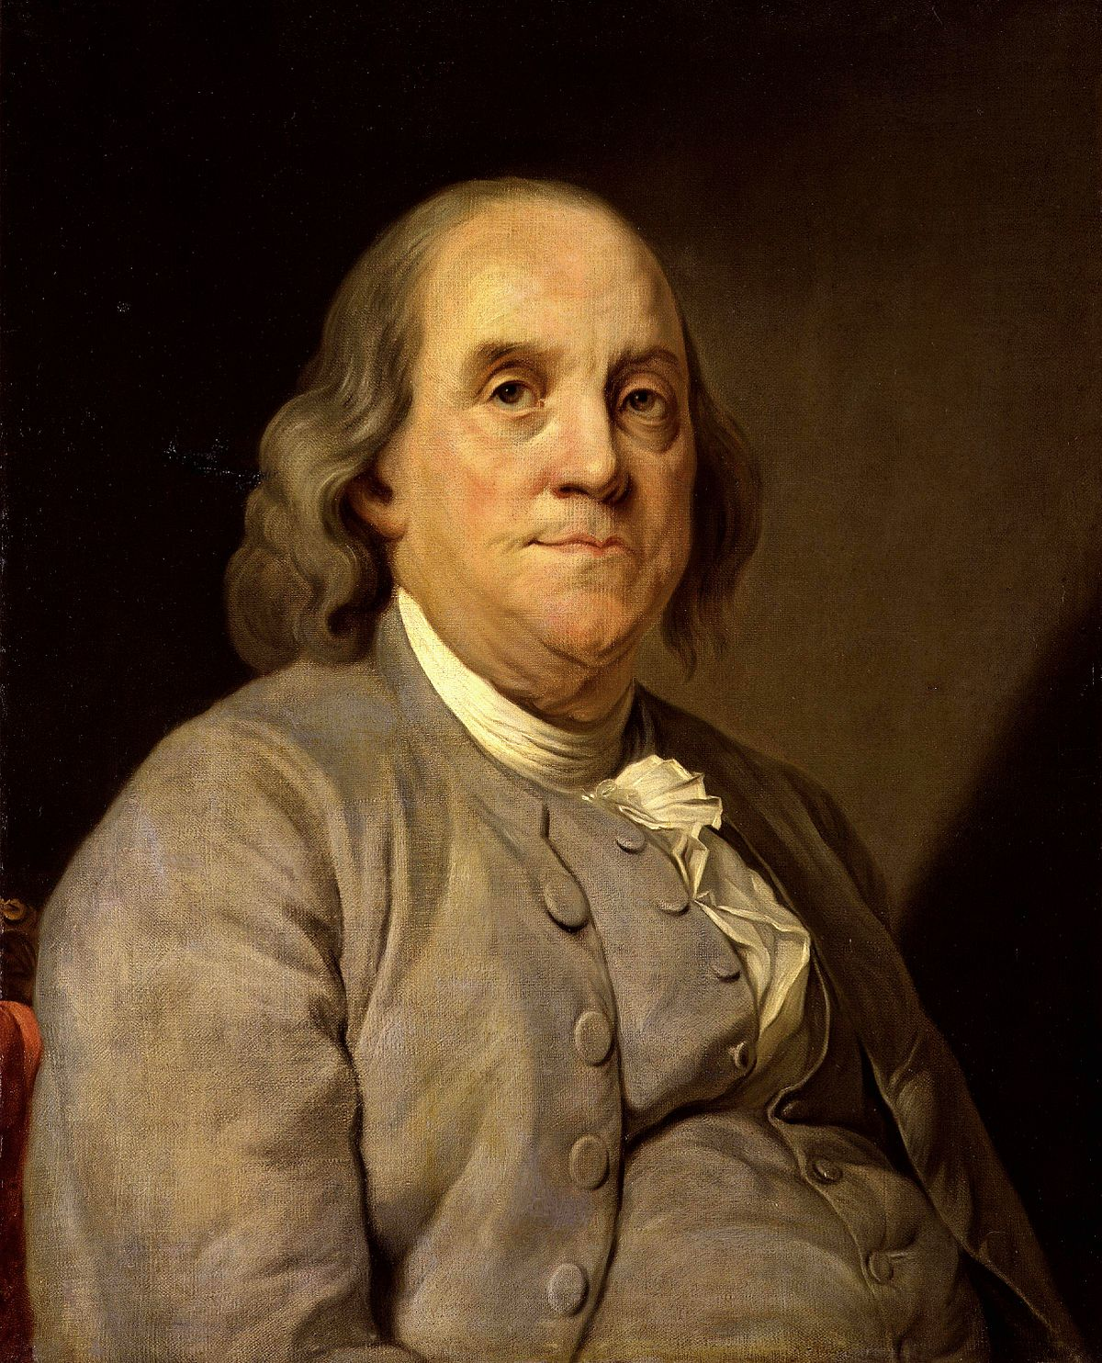
問２
ベンジャミン・フランクリンが自著「若き商人への手紙」の中で言ったとされる、
時間に関する有名な言葉はなんでしょう？

Slide 4
正解
“Remember that time is money ”
「時は金なり」ということわざの語源とされています。

Slide 5
問３
もしも文字どうり時が金だった場合 例えば１秒が１円でそれを得ることができるとき
人はどんな気持ちになるでしょう？
ヒント
24時間 = 86,400円
7日 = 604,800円
30日 = 2,592,000円

Slide 6
正解
最高な気持ち

Slide 7
１秒で１円生み出すロボット 内職作業の自動化
企画書
楠美豪平

Slide 8
実現方法
１工程１円単価の作業を自動化すること

Slide 9
１工程１円単価の作業とは
主婦の方が家でやっているような内職作業

Slide 10
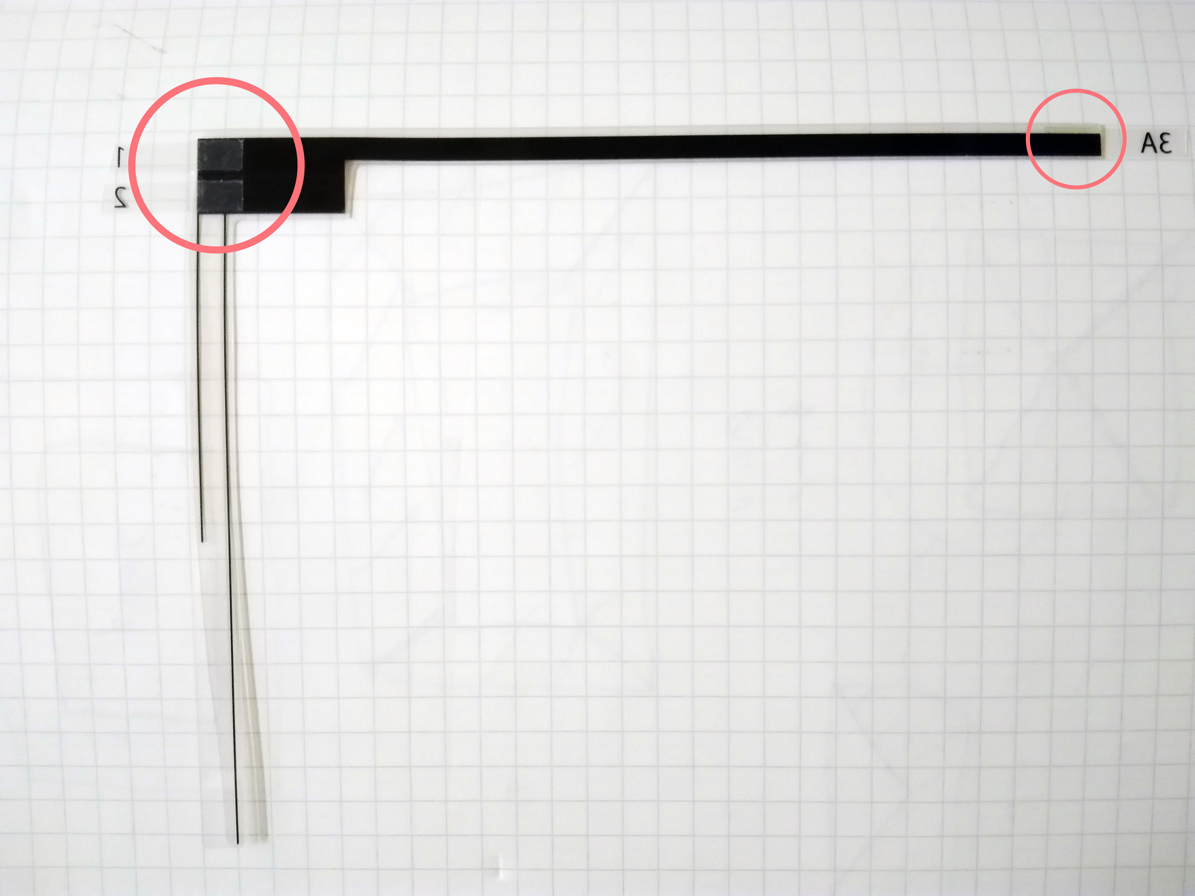
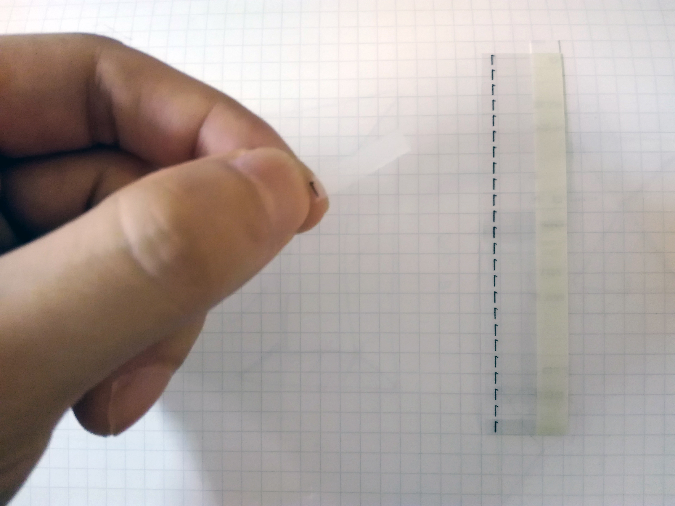
車のカーナビのアンテナのシール貼り

Slide 11
シールを貼る箇所： １アンテナにつき３箇所
許される誤差：0.5mm
シール１枚あたりの単価：１円

Slide 12
日本の車の出荷台数：一月４０万台
全ての車にカーナビが搭載される
全てのアンテナのシール貼りを請け負う
４０万×３円＝１２０万円
年間１４４０万円

Slide 13
実際に手作業でやってみた感想

Slide 14
めっちゃしんどい

Slide 15
こんなのロボットができるのか？

Slide 16
というわけで、
とりあえずロボットについて知るために
地元（板橋区）の町工場にロボット見学に行ってきました

Slide 17
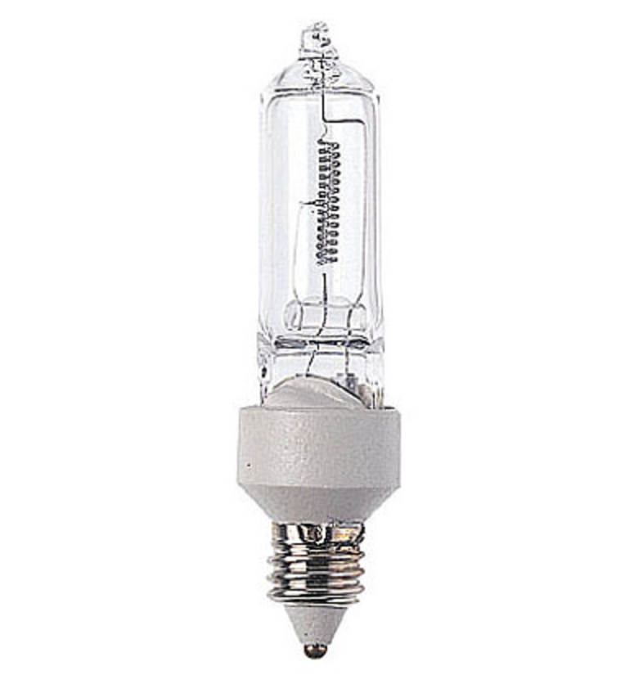
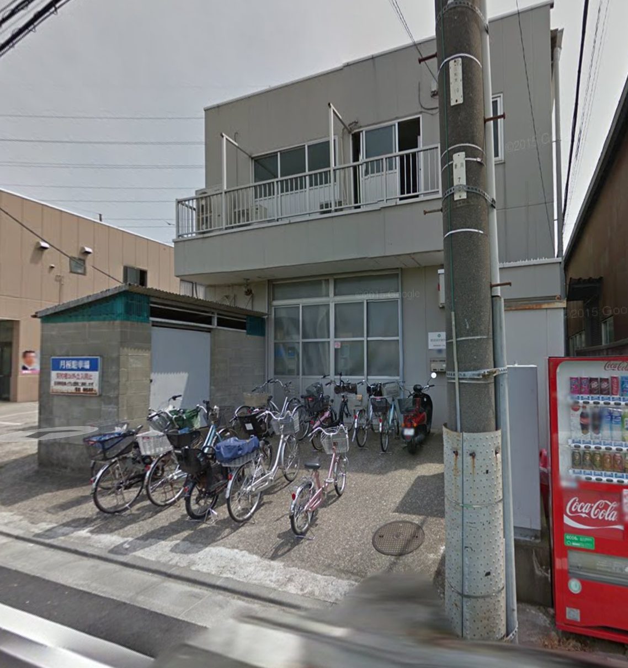
ハロゲンランプのフィラメント
ミネタ製作所

Slide 18
0,5mmを制御するシール貼りロボットは
非現実的でもない感じ

Slide 19
内職についてのリサーチを進めつつ
ロボットエンジニアにアドバイスをもらいつつ
しばらく進もうと思います

Slide 20
またしばらく会えなくなりそうです

